Slide 1

Лекция 7
Stream API

Slide 2
Stream API
В Java 8 появился инструмент для обработки коллекций в функциональном стиле - Stream API.
https://struchkov.dev/blog/ru/java-stream-api/ - очень хорошая ссылка!
При работе с коллекциями в Java разработчики часто используют циклы и условный оператор для фильтрации, преобразования или агрегации данных. Он выглядит довольно громоздко, несмотря на то, что не выполняет ничего сложного.

Slide 3
public void printSpecies(List<SeaCreature> seaCreatures) {
Set<Species> speciesSet = new HashSet<>();
for (SeaCreature sc : seaCreatures) {
if (sc.getWeight() >= 10)
speciesSet.add(sc.getSpecies());
}
List<Species> sortedSpecies = new ArrayList<>(speciesSet);
Collections.sort(sortedSpecies, new Comparator<Species>() {
public int compare (Species a, Species b) {
return Integer.compare(a.getPopulation(), b.getPopulation());
}
});
for (Species s : sortedSpecies)
System.out.println(s.getName());
}
Какую задачу выполняет данная программа?

Slide 4
public void printSpecies(List<SeaCreature> seaCreatures) {
seaCreatures.stream()
.filter(sc -> sc.getWeight() >= 10)
.map(SeaCreature::getSpecies)
.distinct()
.sorted(Comparator.comparing(Species::getPopulation))
.map(Species::getName)
.forEach(System.out::println);
}
функциональный стиль - запись короче,
параллельное выполнение операций

Slide 5
Что такое Stream?
Абстракция данных, способ работы с последовательностями данных, в котором доступ к каждому элементу осуществляется последовательно с течением времени. Через итератор можно получить первый элемент, потом через некоторое время – получить второй элемент, и т.д.
Интерфейс
Итератор, который предоставляет некоторый набор функций для обработки данных в функциональном стиле и реализует концепцию ленивых вычислений.

Slide 6
Когда использовать Stream API?
Для большинства задач обработки данных используется следующий шаблон:
Источник данных.
Выполнение преобразований.
Сохранение результата в новую структуру данных.
Можно использовать Stream API.
Notes:
Глубокое погружение в Stream API Java: Понимание и Применение (struchkov.dev)

Slide 7
Пример
Stream API - это конвейер на рыболовецком судне.
Источник - это река, полная разнообразными морскими обитателями.
Stream можно сравнить с конвейером:
используем filter() для отделения рыб от всех других существ.
с помощью map() преобразуем каждую рыбу в "упаковку с рыбой".
с помощью collect() складываем все упаковки с рыбой в "грузовик" для последующей транспортировки.

Slide 8
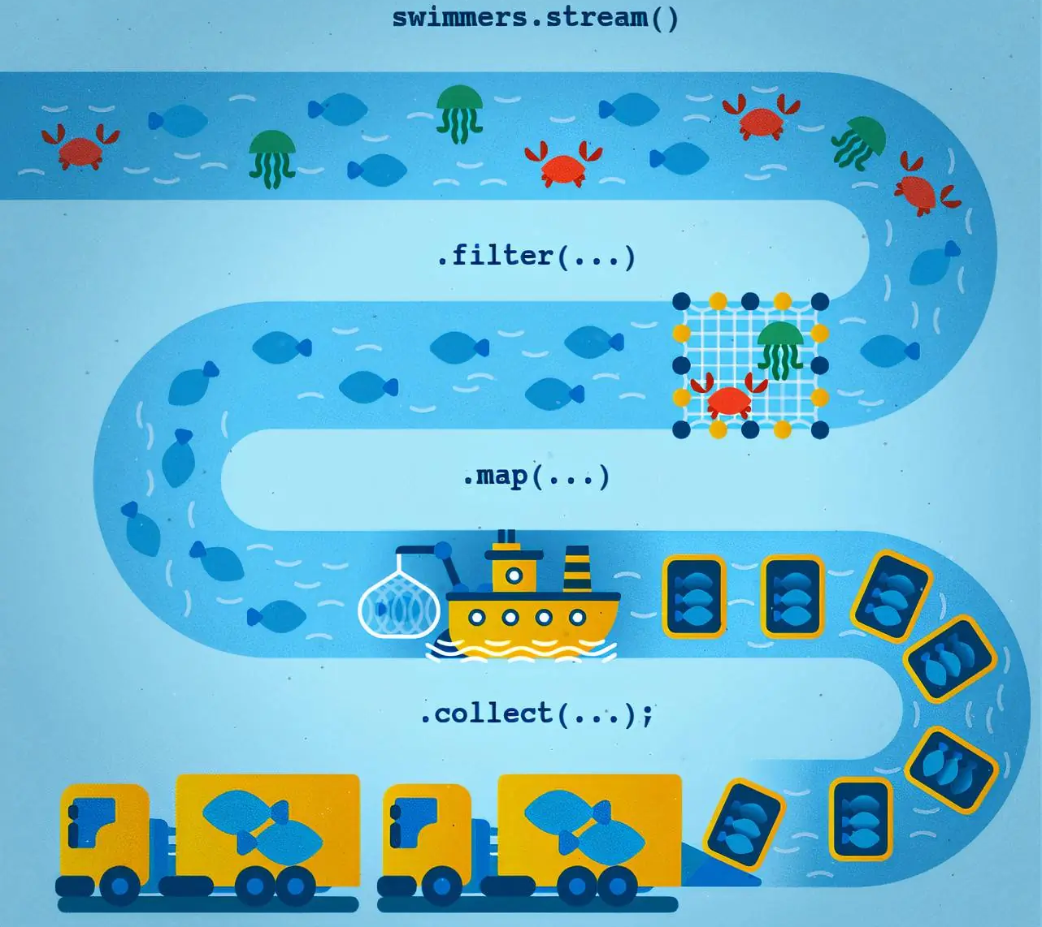

Slide 9
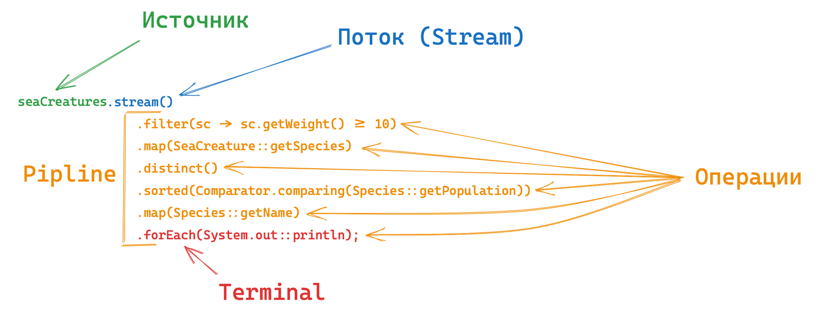
Компоненты Stream API
Stream API состоит из набора компонентов и концепций, которые работают вместе, чтобы обеспечить потоковую обработку данных.

Slide 10
Источник (Source) - откуда приходят данные. Это может быть коллекция, список, набор, массив, строка, файл или генератор чисел.
В результате своей работы Stream не изменяет исходные данные, он создает новую структуру данных.

Slide 11
Операции - преобразовывают и/или обрабатывают данные.

Slide 12
Поток (Stream) - последовательность элементов, подлежащих параллельной или последовательной обработке.

Slide 13
Пайплайн (Pipeline) - последовательность операций в потоке, применяемых к данным.

Slide 14
Терминал (Terminal) - место выхода данных из потока. Терминальная операция означает окончание обработки потока и возвращает результат.

Slide 15
Операции над потоком
Все операции с потоками можно условно разделить на:
промежуточные
терминальные

Slide 16
Промежуточные операции
Промежуточные операции в потоках Java описываются декларативно с использованием лямбда-выражений.
Эти операции не выполняются немедленно после объявления. Все промежуточные операции выполняются только при вызове терминальной операции, которая запускает общую цепочку обработки.
Важная характеристика промежуточных операций – каждая из них возвращает новый объект Stream. Они не должны хранить какое-либо состояние и не должны вызывать побочных эффектов. Это позволяет связывать несколько операций в одну "цепочку" (Pipeline).

Slide 17
Терминальные операции
Терминальные операции выводят конечный результат обработки потока. Они могут включать в себя перебор элементов, подсчет элементов, сбор элементов в коллекцию, поиск элементов и т.д.
Именно терминальная операция запускает поток. После ее вызова происходит анализ операций в пайплайне, и определяется эффективная стратегия его выполнения.
Потоки можно использовать только один раз. После вызова терминальной операции тот же поток использовать повторно нельзя. Попытка сделать это приведет к ошибке.

Slide 18
Как работает Stream?
Задача. Вывести в верхнем регистре все строки, длина которых меньше 4-х.
Решение.
Фильтруем все строки, оставляя те, длина которых меньше 4-х,
преобразуем оставшиеся значения в верхний регистр,
выводим итоговый набор на консоль.
На практике каждый элемент потока обрабатывается индивидуально.
filter: one
map: one
forEach: ONE
filter: two
map: two
forEach: TWO
filter: three
final List<String> list = List.of("one", "two", "three");
list.stream()
.filter(s -> {
System.out.println("filter: " + s);
return s.length() <= 3;
})
.map(s -> {
System.out.println("map: " + s);
return s1.toUpperCase();
})
.forEach(x -> {
System.out.println("forEach: " + x);
});

Slide 19
Индивидуальная обработка
Сначала первый элемент проходит через пайплайн, затем второй, а третий не проходит проверку в filter(), поэтому его обработка прекращается на этом этапе.
Это важно для эффективности и правильного функционирования потоков в Java!
Если следовать данному алгоритму, параллельная обработка становится безопасной и простой. Благодаря этому можно преобразовать последовательный поток в параллельный!

Slide 20
Stateless и Stateful операции
Операции без состояния (stateless) обрабатывают каждый элемент потока независимо от других. Не требуют информации о других элементах для своей работы, подходят для параллельной обработки.
Пример: map() и filter()
Операции, сохраняющие состояние (stateful), требуют знания о других элементах для своей работы. Им приходится учитывать все (или часть) элементы в потоке перед выдачей какого-либо результата.
Пример: sorted(), distinct(), limit()

Slide 21
Stateless и Stateful операции
Если пайплайн содержит только операции без состояния, то он может быть обработан "в один проход". Если же он содержит операции с состоянием, то пайплайн разбивается на секции, где каждая секция заканчивается операцией с состоянием.

Slide 22
Stateless и Statefull
Поток элементов должен быть проанализирован и отсортирован, прежде чем можно будет выполнить следующую операцию.
Таким образом, операция sorted() создает "точку синхронизации" в пайплайне обработки.
filter: one
map: one
filter: two
map: two
filter: three
forEach: ONE
forEach: TWO
final List<String> list = List.of("one", "two", "three");
list.stream()
.filter(s -> {
System.out.println("filter: " + s);
return s.length() <= 3;
})
.map(s -> {
System.out.println("map: " + s);
return s1.toUpperCase();
})
.sorted()
.forEach(x -> {
System.out.println("forEach: " + x);
});

Slide 23
Задание
Составьте список терминальных операций
Составьте список stateless операций
Составьте список stateful операций
Используйте официальную документацию:
https://docs.oracle.com/javase/8/docs/api/java/util/stream/Stream.html

Slide 24
Spliterator
Интерфейс, который лежит в основе стримов в Java.
Похож на интерфейс Iterator.
Отвечает за разделение данных на части для независимой обработки каждым потоком.
Играет важную роль при параллельной обработке данных.
Подробнее в официальной документации:
https://docs.oracle.com/javase/8/docs/api/java/util/Spliterator.html

Slide 25
Основные свойства потоков:
Декларативность: потоки в Java описывают, что должно быть сделано, а не конкретный способ его выполнения.
Ленивость: означает, что потоки не выполняют никакой работы, пока не будет вызвана терминальная операция.
Одноразовость: после того как терминальная операция была вызвана на потоке, этот поток больше не может быть использован. Если необходимо применить другую операцию к данным, потребуется новый поток.
Параллельность: несмотря на то, что потоки в Java по умолчанию выполняются последовательно, их можно распараллелить.

Slide 26
Создание Stream
Получить поток из коллекции с помощью метода stream()
Collection<Integer> list = new ArrayList<>();
Stream<Integer> stream = list.stream();
Создать поток из массива с помощью метода Arrays.stream()
int[] numbers = {1, 2, 3};
Stream<Integer> stream = Arrays.stream(numbers).boxed();
В случае примитивных типов данных, поток можно дополнительно преобразовать в объектный тип с помощью метода boxed().

Slide 27
Создание Stream
Из строки. Для создания потока символов строки используется метод chars(), который возвращает поток типа IntStream.
String str = "Hello";
IntStream stream = str.chars();
Из файла. Поток можно создать из строк файла с помощью метода Files.lines(). Этот метод считывает файл построчно и возвращает поток строк.
Path path = Paths.get("file.txt");
Stream stream = Files.lines(path);

Slide 28
Создание Stream
Метод Stream.generate() использует интерфейс Supplier. При каждом вызове Supplier возвращает новое значение. Используется для генерации бесконечных потоков данных.
Stream stream = Stream.generate(() -> new Random().nextInt());
Stream.Builder позволяет поэтапно добавлять элементы в поток, а затем создать поток с помощью метода build().
Stream.Builder builder = Stream.builder();
builder.add(1);
builder.add(2);
builder.add(3);
Stream stream = builder.build();

Slide 29
Перейдем к практике

Slide 30
forEach - терминальный метод
List<String> stringList = Arrays.asList("sdfedf", "dfgyygrv", "fgrg");
System.out.println("\nВывод на экран в одну сроку. ЦИКЛ forEach!!!");
for (var elem:stringList) {
System.out.print(elem + ' ');
}
System.out.println("\n на экран в одну сроку. Метод forEach!!!");
stringList.forEach(elem -> System.out.print(elem + ' '));
System.out.println("\nВывод в столбец. Метод forEach!!!");
stringList.forEach(System.out::println);

Slide 31
filter
List<String> stringList = Arrays.asList("sdfedf", "dfgyygrv", "fgrg");
for (var elem: stringList) {
if (elem.length() > 3)
System.out.println(elem);
}
stringList.stream()
.filter(elem -> elem.length()>3)
.forEach(System.out::println);
Stream<String> stringStream = stringList.stream()
.filter(elem -> Character.isUpperCase(elem.charAt(0)));
stringStream.forEach(System.out::println);

Slide 32
sorted
List<String> stringList = Arrays.asList("sdfedf", "dfgyygrv", "fgrg");
stringList.stream()
.sorted()
.forEach(elem -> System.out.print(elem + ' '));
stringList.stream()
.sorted(Comparator.reverseOrder())
.forEach(elem -> System.out.print(elem + ' '));
stringList.stream()
.sorted((x, y)->(-1)* Integer.compare(x.length(), y.length()))
.forEach(System.out::println);

Slide 33
map
List<String> stringList = Arrays.asList("sdfedf", "dfgyygrv", "fgrg");
Stream<Integer> integerStream = stringList.stream()
.map(elem -> elem.length());
Stream<String> strStream = stringList.stream()
.map(elem -> elem.toUpperCase());
List<String> stringList = Arrays.asList("24-10-2022", "34-123-1234", "24.10.2022");
Stream<Boolean> boolStream = stringList.stream()
.map(elem -> elem.matches("(([\\d]{2})-){2}-([\\d]{4})"));

Slide 34
flatMap
List<List<Integer>> listOfLists = Arrays.asList(
Arrays.asList(1, 2, 3),
Arrays.asList(4, 5, 6),
Arrays.asList(7, 8, 9)
);
Stream<Integer> flattenedStream = listOfLists.stream()
.flatMap(Collection::stream);
flattenedStream.forEach(System.out::println); //1, 2, 3, 4, 5, 6, 7, 8, 9

Slide 35
generate
// Бесконечная последовательность
Stream<Integer> stream = Stream.generate(() -> new Random().nextInt(100));
// ограничение последовательности
Stream<Integer> stream = Stream.generate(() -> new Random().nextInt(100))
.limit(100);
// Бесконечная последовательность
Scanner snr = new Scanner(System.in);
Stream<String> strstream = Stream.generate(() -> snr.nextLine());
strstream.forEach(x->System.out.print(x+" "));

Slide 36
distinct
List<Integer> numbers = Arrays.asList(1, 2, 3, 2, 1, 4, 5, 3, 5);
List<Integer> uniqueNumbers = numbers.stream()
.distinct()
.collect(Collectors.toList());
System.out.println(uniqueNumbers); // prints [1, 2, 3, 4, 5]

Slide 37
skip
List<Integer> numbers = Arrays.asList(1, 2, 3, 4, 5, 6, 7, 8, 9, 10);
List<Integer> skippedNumbers = numbers.stream()
.skip(5)
.collect(Collectors.toList());
System.out.println(skippedNumbers); // prints [6, 7, 8, 9, 10]
Возвращает новый поток, исключающий первые n элементов исходного потока

Slide 38
takeWhile
List<Integer> numbers = Arrays.asList(1, 2, 3, 4, 5, 6, 7, 8, 9, 10);
List<Integer> takenNumbers = numbers.stream()
.takeWhile(n -> n < 5)
.collect(Collectors.toList());
System.out.println(takenNumbers); // prints [1, 2, 3, 4]
Создает новый поток, который включает элементы исходного потока до тех пор, пока они удовлетворяют указанному условию (Predicate). Как только условие становится ложным, поток завершается.

Slide 39
dropWhile
List<Integer> numbers = Arrays.asList(1, 2, 3, 4, 5, 6, 7, 8, 9, 10);
List<Integer> droppedNumbers = numbers.stream()
.dropWhile(n -> n < 5)
.collect(Collectors.toList());
System.out.println(droppedNumbers); // prints [5, 6, 7, 8, 9, 10]
Возвращает новый поток, исключающий все элементы исходного потока, которые удовлетворяют указанному условию (Predicate), до тех пор, пока не встретится элемент, не соответствующий условию.

Slide 40
collect - терминальный метод
List<Integer> integerList = Stream.generate(() -> (new Random().nextInt(100)))
.limit(100)
.collect(Collectors.toList());
integerList.forEach(x->System.out.print(x+" "));
Scanner snr = new Scanner(System.in);
List<String> strstream = Stream.generate(() -> snr.nextLine())
.limit(10)
.collect(Collectors.toSet());
strstream.forEach(System.out::println);
String str = Stream.generate(() -> snr.nextLine())
.limit(3)
.collect(Collectors.joining(" "));
System.out.println(str);

Slide 41
collect, groupingBy
List<String> stringList = Arrays.asList("sfsd", "sddf", "Gksdjfksd", "YGJHHJ", "hJK");
Map<Integer, List<String>> group = stringList.stream()
.collect(Collectors.groupingBy(s -> s.length()));
System.out.println(group);
Map<Boolean, List<String>> boolgroup = stringList.stream()
.collect(Collectors.groupingBy(s -> Character.isUpperCase(s.charAt(0))));
System.out.println(boolgroup);

Slide 42
collect
List<String> stringList = Arrays.asList("sfsd", "sddf", "Gksdjfksd", "YGJHHJ", "hJK");
IntSummaryStatistics collect = stringList.stream()
.collect(Collectors.summarizingInt(String::length));
System.out.println(collect);
//IntSummaryStatistics{count=5, sum=26, min=3, average=5,200000, max=9}
IntSummaryStatistics collect = Arrays.asList(3,677,34,546,56).stream()
.collect(Collectors.summarizingInt(Integer::intValue));
System.out.println(collect);
//IntSummaryStatistics{count=5, sum=1316, min=3, average=263,200000, max=677}
https://docs.oracle.com/en/java/javase/11/docs/api/java.base/java/util/IntSummaryStatistics.html

Slide 43
class Subject {
String title;
int score;
public Subject(String title, int score) {
this.score = score;
this.title = title;
}
public boolean isValid() {
return score > 35;
}
@Override
public String toString() {
return "Subject{" +
"title='" + title + '\'' +
", score=" + score +
'}';
}
}

Slide 44
static class Applicant {
String fullname;
List<Subject> subjects = new ArrayList<>();
public Applicant(String fullname) {
this.fullname = fullname;
}
public void addSubjects(Subject ... subjects) {
this.subjects.addAll(Arrays.stream(subjects).toList());
}
public void addSubjects(List<Subject> subjects) {
this.subjects.addAll(subjects);
}
public boolean isValid() {
return subjects.stream().allMatch(elem -> elem.isValid());
}
}

Slide 45
List<Subject>subjects = Arrays.asList(
new Subject("math", 56),
new Subject("cs", 17),
new Subject("russian", 67)
);
List<Subject>newsubjects = subjects.stream()
.filter(Subject::isValid)
.collect(Collectors.toList());
newsubjects.forEach(System.out::println);
Applicant ivanov =new Applicant("Ivanov");
ivanov.addSubjects(subjects);
System.out.println(ivanov.isValid());

Slide 46
Parallel Stream
Данные в потоке делятся на части, каждая часть обрабатывается на отдельном ядре процессора, в конце эти части соединяются, и над ними выполняются финальные операции.

Slide 47
Для чего нужно параллелить потоки:
1. Обработка больших наборов данных
Один из наиболее распространенных вариантов использования параллельных потоков — это работа с большими наборами данных.
Пусть есть список из миллиона записей, и нужно выполнить интенсивную вычислительную операцию над каждым элементом.
Параллельные потоки могут разделить рабочую нагрузку между несколькими потоками, что значительно сократит время обработки.
Например, можно использовать параллельные потоки для эффективного выполнения сложных вычислений, фильтрации, сопоставления или группировки операций с большими наборами данных.

Slide 48
Для чего нужно параллелить потоки:
2. Операции с интенсивным использованием ЦП
Параллельные потоки особенно полезны для задач, требующих высокой загрузки ЦП.
Пример 1. Рассмотрим имитационную модель, которая требует значительных вычислений для каждой итерации. Распараллеливание симуляции с использованием параллельных потоков позволяет распределить рабочую нагрузку между несколькими ядрами, оптимизируя время обработки.
Пример 2. Задачи обработки изображений, такие как изменение размера или применение фильтров, могут значительно выиграть от выполнения параллельного потока, поскольку каждое изображение может обрабатываться независимо.

Slide 49
Для чего нужно параллелить потоки:
3. Улучшенная производительность ввода/вывода
Параллельные потоки также могут улучшить операции ввода-вывода, такие как чтение или запись больших файлов, выполнение сетевых запросов или запросов к базе данных.
Можно разделить операции ввода-вывода на более мелкие фрагменты и выполнять их параллельно. Таким образом,в полной мере будут использоваться доступные системные ресурсы. Это может привести к сокращению времени выполнения, особенно при одновременном выполнении нескольких операций ввода-вывода.

Slide 50
Для чего нужно параллелить потоки:
4. Сложные преобразования данных
При работе со сложными преобразованиями данных параллельные потоки могут упростить код и улучшить его читаемость.
Обычный сценарий, содержащий применение нескольких операций, таких как фильтрация, сопоставление и сокращение, для преобразования набора объектов.
Параллельные потоки могут эффективно обрабатывать промежуточные шаги, что приводит к более чистому и лаконичному коду. Это особенно полезно в таких сценариях, как обработка файлов журналов, анализ больших документов XML/JSON или преобразование данных в заданиях пакетной обработки.

Slide 51
Для чего нужно параллелить потоки:
5. Сокращение потока
Параллельные потоки являются ценным инструментом при сокращении потоков, например при суммировании, поиске максимума/минимума или накоплении значений.
Используя возможности параллельных вычислений, эти операции могут выполняться одновременно, что приводит к значительному повышению производительности. Например, вычисление суммы большого набора чисел с использованием параллельных потоков может дать более быстрые результаты по сравнению с последовательным аналогом.

Slide 52
Пример
List<Integer> numbers = Arrays.asList(1, 2, 3, 4, 5, 6, 7, 8, 9, 10);
numbers.parallelStream()
.map(n -> n*2)
.forEach(System.out::println);

Slide 53
Пример
List<Integer> numbers = Arrays.asList(1, 2, 3, 4, 5, 6, 7, 8, 9, 10);
int summ = numbers.parallelStream()
.reduce(0, Integer::sum);

Slide 54
Сходства и различие stream().parallel() и parallelStream()
stream().parallel() - метод используется для преобразования последовательного потока в параллельный поток. Его можно вызвать для любого объекта последовательного потока, чтобы включить параллельную обработку этого потока. Пример.
List<String> list = Arrays.asList("a", "b", "c");
Stream<String> parallelStream = list.stream().parallel();
Метод stream() создает последовательный поток из списка, а затем метод parallel() вызывается для последовательного потока, чтобы преобразовать его в параллельный поток.
Notes:
Метод stream().parallel() вызывается для последовательного объекта потока, тогда как метод parallelStream() вызывается непосредственно для объекта коллекции.

Slide 55
Сходства и различие stream().parallel() и parallelStream()
parallelStream() - метод вызывается непосредственно для объекта коллекции для создания параллельного потока. Он возвращает параллельный поток, позволяющий выполнять параллельную обработку элементов коллекции. Пример.
List<String> list = Arrays.asList("a", "b", "c");
Stream<String> parallelStream = list.parallelStream();
Метод parallelStream() вызывается непосредственно в списке для создания параллельного потока.
Notes:
Метод stream().parallel() вызывается для последовательного объекта потока, тогда как метод parallelStream() вызывается непосредственно для объекта коллекции.

Slide 56
Что влияет на производительность в параллельных потоках:
Размер данных. Чем больше данных, тем сложнее сначала разделять данные, а потом их соединять.
Количество ядер процессора. Теоретически, чем больше ядер в компьютере, тем быстрее программа будет работать. Если на машине одно ядро, нет смысла применять параллельные потоки.
Чем проще структура данных, с которой работает поток, тем быстрее будут происходить операции. Например, данные из ArrayList легко использовать, так как структура данной коллекции предполагает последовательность несвязанных данных. А вот коллекция типа LinkedList - не лучший вариант, так как в последовательном списке все элементы связаны с предыдущими/последующими. И такие данные трудно распараллелить.
Над данными примитивных типов операции будут производиться быстрее, чем над объектами классов
Notes:
Метод stream().parallel() вызывается для последовательного объекта потока, тогда как метод parallelStream() вызывается непосредственно для объекта коллекции.

Slide 57
Под капотом …
Когда создается параллельный поток, он использует ForkJoinPool по умолчанию, предоставленный Java, для параллельного выполнения операций потока. Это означает, что работа по разделению данных и их распределению по нескольким потокам выполняется ForkJoinPool.
ForkJoinPool управляет пулом рабочих потоков и планирует выполнение подзадач параллельного потока этими потоками. Он динамически регулирует количество потоков в зависимости от доступных ядер ЦП и рабочей нагрузки.
Таким образом, обеспечивается эффективное использование системных ресурсов и повышается общая производительность обработки параллельных потоков.
Notes:
ForkJoinPool специальный вид пула потоков.

